Slide 1
Περιγραφική αξιολόγηση:
Από την πιλοτική εφαρμογή στη διάχυση των αποτελεσμάτων
Ινστιτούτο Εκπαιδευτικής Πολιτικής

Slide 2
Επιχειρησιακό Πρόγραμμα «Ανάπτυξη Ανθρώπινου Δυναμικού, Εκπαίδευση και Δια Βίου Μάθηση»
Πράξη: «Παρεμβάσεις επιμόρφωσης για την ενίσχυση των σχολικών δομών του εκπαιδευτικού συστήματος»
Δράση 1: «Επιμόρφωση για την Εισαγωγή της Περιγραφικής Αξιολόγησης στην Υποχρεωτική Εκπαίδευση»

Slide 3
Μέρος Α΄
Η πιλοτική εφαρμογή της περιγραφικής αξιολόγησης στην υποχρεωτική εκπαίδευση

Slide 4
Η πιλοτική εφαρμογή
Δεκέμβριος 2016
Πρόσκληση για την προετοιμασία της εισαγωγής συστήματος Περιγραφικής Αξιολόγησης των μαθητών/-τριών σε όλες τις βαθμίδες της Υποχρεωτικής Εκπαίδευσης
Στόχος η επιλογή τουλάχιστον 65 δημόσιων σχολικών μονάδων (13 Νηπιαγωγείων, 26 Δημοτικών, 26 Γυμνασίων) για να λειτουργήσουν ως «πιλοτικά σχολεία».
395 σχολικές μονάδες εκδήλωσαν ενδιαφέρον
Επιλογή 81 σχολείων

Slide 5
Σκοπός της Δράσης
η εισαγωγή συστήματος Περιγραφικής Αξιολόγησης ως παιδαγωγικά προσανατολισμένης μορφής αξιολόγησης που επιτρέπει τη διαμόρφωση πρακτικών με έμφαση
στη συνεχή ενθάρρυνση και ενίσχυση των μαθητών/-τριών,
στην ολόπλευρη ανάπτυξή τους,
στην εξατομικευμένη και αναλυτική ανατροφοδότηση,
στη συνεργατική και κοινωνική μάθηση,
στη διαφοροποίηση και εξατομίκευση της διδασκαλίας
στην ουσιαστική ισότητα ευκαιριών.

Slide 6
Για την υλοποίηση της Δράσης:
διαμορφώθηκε επιμορφωτικό – υποστηρικτικό υλικό και Οδηγός Διαδικασιών
δημιουργήθηκε ηλεκτρονική πλατφόρμα moodle
υλοποιήθηκαν δύο Κύκλοι επιμόρφωσης (Α΄ και Β΄) των εκπροσώπων των πιλοτικών σχολείων καθώς και ενημέρωση των Σχολικών Συμβούλων
πραγματοποιήθηκε ενδοσχολική επιμόρφωση – ενημέρωση από τους εκπροσώπους συντονιστές εκπαιδευτικούς των πιλοτικών σχολείων σε συνεργασία με τους Υπεύθυνους Σχολικούς Συμβούλους
πραγματοποιήθηκαν εξ αποστάσεως και επιτόπιες επισκέψεις σε πιλοτικά σχολεία

Slide 7
Το υποστηρικτικό υλικό περιλαμβάνει:
βασικές θεωρητικές αρχές της Π.Α.
μεθόδους για τη συλλογή και καταγραφή αξιολογικών στοιχείων με παραδείγματα
τα στάδια και τους τρόπους συλλογής, καταγραφής, ερμηνείας, αξιοποίησης και κοινοποίησης των αξιολογικών στοιχείων
τη διαδικασία της ποιοτικής αποτύπωσης των αξιολογικών στοιχείων στην έκθεση προόδου
γενικά και ειδικά κριτήρια αξιολόγησης για τους τομείς και τα γνωστικά αντικείμενα
σενάρια ανάπτυξης διαδικασιών αξιολόγησης

Slide 8
Κατά την υλοποίηση της Δράσης επιδιώχθηκαν:
η αποτίμηση και προσαρμογή ποικιλίας αξιολογικών μεθόδων και εργαλείων
ο σχεδιασμός και η αξιοποίηση κατάλληλων στρατηγικών για την παραγωγή εκπαιδευτικού υλικού, τη διαμόρφωση σεναρίων διδασκαλίας και την επιλογή διδακτικών μεθόδων,
η ενεργή συμμετοχή και εμπλοκή των μαθητών/-τριών στις διαδικασίες της Περιγραφικής Αξιολόγησης
η διαμόρφωση πλαισίου συνεργασίας μεταξύ των συμμετεχόντων,
η ανατροφοδότηση και αξιοποίηση των ποικίλων εμπειριών από την πιλοτική εφαρμογή για τη διαμόρφωση πρότασης και τη χάραξη εκπαιδευτικής πολιτικής.

Slide 9
Το έργο των πιλοτικών σχολείων
Το προτεινόμενο πλαίσιο προτάθηκε να εφαρμοστεί:
σε δύο τουλάχιστον μαθήματα για τις/τους εκπαιδευτικούς τάξης της Α/θμιας (ΠΕ70) και
σε ένα τουλάχιστον τμήμα για τους εκπ/κούς ειδικότητας της Α/θμιας ή Β/θμιας, ώστε να εστιάσουν σε μικρότερο αριθμό μαθητών ή γνωστικών αντικειμένων.
Παράλληλα, οι εκπαιδευτικοί των πιλοτικών σχολείων κλήθηκαν να παράσχουν ανατροφοδότηση σχετικά με την πορεία του έργου και το προτεινόμενο πλαίσιο μέσω της συμπλήρωσης ανώνυμων ερωτηματολογίων 3 φάσεων.

Slide 10
Η Αξιολόγηση της πιλοτικής εφαρμογής της περιγραφικής αξιολόγησης: Συμπεράσματα & Προτάσεις

Slide 11
Γενική εκτίμηση
βαθμός ικανοποίησης – στάση
Νηπιαγωγείο:
η πλειονότητα των εκπ/κών δηλώνει ικανοποιημένη από τη συμμετοχή
ένα ποσοστό τηρεί κριτική στάση, κυρίως λόγω της ανεπαρκούς δια ζώσης υποστήριξης και της περιορισμένης διάρκειας του προγράμματος
οι εκπ/κοί φαίνεται να υιοθετούν τις βασικές θεωρητικές παραδοχές της Π.Α. όπως προτείνονται από το Ι.Ε.Π.
Δημοτικό:
αντικρουόμενες απόψεις ως προς τον βαθμό ικανοποίησης από τη συμμετοχή τους: 41% εκφράζουν επιφυλάξεις, 36% δηλώνουν σε μεγάλο βαθμό ικανοποιημένοι
η πλειονότητα έχει θετική εικόνα για την περιγραφική αξιολόγηση
Γυμνάσιο:
σχεδόν οι μισοί, δηλώνουν ικανοποιημένοι
κριτική στάση απέναντι στην εφαρμογή της Π.Α. γενικότερα
επισημαίνουν προβλήματα που αφορούν στην επιμόρφωσή τους

Slide 12
Οι εκπαιδευτικοί αντιλαμβάνονται την Π.Α. ως :
διαδικασία που βοηθά την/τον εκπαιδευτικό:
να κατανοήσει τη μάθηση και να την υποστηρίξει,
να αποτιμήσει την ολόπλευρη ανάπτυξη των παιδιών,
να εντοπίσει δυνατότητες και αδυναμίες,
να αναστοχαστεί για τις διδακτικές του πρακτικές,
να επικοινωνήσει πιο ουσιαστικά και να ενημερώσει τους γονείς.
αλλαγή, καινοτομία, βελτίωση, ολοκληρωμένη εικόνα για τον μαθητή και τη μαθήτρια,
ευκαιρία για αναστοχασμό, ανατροφοδότηση, καταγραφή μαθησιακής πορείας, δίαυλο επικοινωνίας μεταξύ των εμπλεκομένων,
θετικό βήμα που προϋποθέτει κι άλλες αλλαγές
χρονοβόρα και επίπονη διαδικασία.

Slide 13
Η επίδραση της πιλοτικής εφαρμογής
Νηπιαγωγείο/ Δημοτικό:
οι πιο σημαντικές αλλαγές καταγράφονται:
στην αξιολόγηση της μάθησης και της ανάπτυξης των μαθητών/-τριών,
στη συνεργασία τους με τους/τις συναδέλφους τους,
επηρέασε λιγότερο:
τις διδακτικές πρακτικές,
τη μάθηση και ανάπτυξη των παιδιών,
τη συνεργασία με τους γονείς και
τη συμμετοχή των παιδιών στην εκπαιδευτική διαδικασία.

Slide 14
Η επίδραση της πιλοτικής εφαρμογής

Slide 15
Η επίδραση της πιλοτικής εφαρμογής
Γυμνάσιο
Η πλειονότητα των εκπαιδευτικών δεν εντόπισε σημαντικές αλλαγές στην εκπαιδευτική πράξη
Περισσότερο από το 1/3 των εκπαιδευτικών εντόπισε σημαντικές αλλαγές στη συνεργασία με τους/τις συναδέλφους, - κουλτούρα του σχολείου.
Το 1/3 των εκπαιδευτικών αναφέρεται στη συμβολή της διαδικασίας στις διδακτικές τους πρακτικές και στην αξιολόγηση της μάθησης και της ανάπτυξης των μαθητών/-τριών.

Slide 16
Τα οφέλη από την εφαρμογή της Π.Α. :
μαθητές -μαθήτριες
ενισχύθηκε
η συλλογική τους δράση και η συνεργασία με τους συμμαθητές,
η αυτοπεποίθησή τους,
η εμπλοκή τους στις διαδικασίες της μάθησης,
η κατανόηση των δυνατοτήτων και των αδυναμιών τους.
ενισχύθηκε αναστοχασμός τους για την αξιολόγηση,
συνέβαλε στην παροχή στοχευμένης ανατροφοδότησης στους/τις μαθητές/-τριες και λεπτομερούς και τεκμηριωμένης ενημέρωσης στους γονείς/κηδεμόνες τους.
εκπαιδευτικοί

Slide 17
Με τα λόγια των εκπαιδευτικών ...
αλλά

Slide 18
Υποστηρικτικό Υλικό
Η πλειονότητα των εκπαιδευτικών υποστηρίζει ότι:
ήταν πολύτιμο βοήθημα στην εφαρμογή της Π.Α.
συνέβαλε στην κατανόηση του θεωρητικού πλαισίου και της αξιοποίησης των μεθόδων αξιολόγησης
προτείνουν την αναμόρφωσή του και τον εμπλουτισμό του με περισσότερα διδακτικά σενάρια

Slide 19
Κριτήρια
Οι εκπαιδευτικοί:
αποτιμούν σε γενικές γραμμές θετικά την καταλληλότητα των κριτηρίων
επισημαίνουν όμως την αναγκαιότητα:
εμπλουτισμού τους
σε συγκεκριμένους τομείς
(Νηπιαγωγείο)
αναδιαμόρφωσης
των γενικών κριτηρίων
και των κριτηρίων ανά μάθημα
(Δημοτικό & Γυμνάσιο)

Slide 20
Μέθοδοι συλλογής δεδομένων αξιολόγησης
Σε όλες τις βαθμίδες
η μέθοδος που αξιοποιήθηκε περισσότερο και χαρακτηρίστηκε ως πιο αποτελεσματική η παρατήρηση | η μέθοδος που αξιοποιήθηκε λιγότερο και χαρακτηρίστηκε ως λιγότερο αποτελεσματική η ετεροαξιολόγηση
Στο Δημοτικό | Στο Γυμνάσιο
ερωτήσεις και συζητήσεις για την αξιολόγηση της μάθησης (αποτελέσματα της μάθησης) και για την αξιολόγηση για τη μάθηση (διαδικασία της μάθησης) | εργασίες/ γραπτές δοκιμασίες συζητήσεις αυτοαξιολόγηση (σε μικρότερη συχνότητα) οργανωμένες δραστηριότητες ατομικός φάκελος

Slide 21
Έκθεση Προόδου
Νηπιαγωγείο
Η πλειονότητα των εκπαιδευτικών:
την θεωρεί αναγκαία για την αξιολόγηση της μάθησης και της ανάπτυξης
αξιολογεί θετικά τη λειτουργικότητα του εντύπου
θεωρεί ότι μπορεί να βοηθήσει τους γονείς/κηδεμόνες να ενημερωθούν για την πρόοδο του παιδιού τους
θεωρεί τη σύνταξή της μία από τις σημαντικότερες δυσκολίες που αντιμετώπισαν (εξωδιδακτικός χρόνος - ανεπαρκής υποστήριξη για την αξιοποίηση των αξιολογικών δεδομένων και τη διατύπωση των αξιολογικών κρίσεων)
Ένας αριθμός εκπαιδευτικών προτείνει την αντικατάσταση της περιγραφικής μορφής έκφρασης της αξιολογικής κρίσης (ελεύθερο κείμενο) από διαβαθμισμένες κλίμακες και την επίδοση της Έκθεσης μόνο στο τέλος της σχολικής χρονιάς.

Slide 22
Έκθεση Προόδου
Δημοτικό
Η πλειονότητα των εκπαιδευτικών κρίνει θετικά τη λειτουργικότητα του εντύπου
Ένα σημαντικό ποσοστό εκφράζει επιφυλάξεις - κυρίως όσον αφορά τη μορφή του και σε μικρότερο βαθμό ως προς τη δομή και το περιεχόμενό του
Απαραίτητες θεωρούνται οι προσαρμογές του εντύπου όσον αφορά τη συμπλήρωσή του σε συνεργασία με τους/τις εκπαιδευτικούς που διδάσκουν στο τμήμα ή τη συμπλήρωσή του από εκπαιδευτικούς που διδάσκουν ολιγόωρα μαθήματα

Slide 23
Έκθεση Προόδου
Γυμνάσιο
Η πλειονότητα των εκπαιδευτικών θεωρεί ότι μπορεί να βοηθήσει:
στην αξιολόγηση της μάθησης και της ανάπτυξης των μαθητών/-τριών και
στη συνεργασία με τους γονείς/κηδεμόνες τους
προτείνει την απλοποίηση και «τυποποίησή» της

Slide 24
Δυσκολίες στην εφαρμογή της Π.Α.
Σε όλες τις βαθμίδες
ο απαιτούμενος εξωδιδακτικός χρόνος
η συλλογή και καταγραφή δεδομένων κατά την ώρα της διδασκαλίας
η ανάλυση και ερμηνεία των δεδομένων
η σύνταξη της Έκθεσης Προόδου (ιδιαίτερα στο Γυμνάσιο)

Slide 25
Γυμνάσιο
Αναδεικνύεται μια παραδοσιακή αντίληψη για την εκπαιδευτική διαδικασία - χρειάζονται παραδείγματα που θα τους καθοδηγήσουν τόσο για τους τρόπους εφαρμογής της περιγραφικής αξιολόγησης όσο και για τους τρόπους σύνταξης της Έκθεσης Προόδου.
Επισημαίνουν τα σοβαρά προσκόμματα που δημιουργούν:
ο υλοκεντρικός προσανατολισμός και η οργάνωση της εκπαιδευτικής διαδικασίας, που δεν επιτρέπει αξιοποίηση εναλλακτικών μορφών διδασκαλίας και αξιολόγησης
τα πολλά αντικείμενα και η αναλογία εκπαιδευτικού-μαθητών
οι δυσκολίες για εκπαιδευτικούς που διδάσκουν μονόωρα μαθήματα ή μετακινούνται σε διαφορετικά σχολεία.
Δεν αρκεί η αναμόρφωση του αξιολογικού πλαισίου - απαιτούνται αλλαγές στα Α.Π. και στο πλαίσιο εφαρμογής τους.

Slide 26
Σχολικές μονάδες ειδικής αγωγής
Η πλειονότητα εξέφρασε θετική γενικά άποψη
Ιδιαίτερα επισημάνθηκαν η ενίσχυση του ανατροφοδοτικού χαρακτήρα της αξιολογικής διαδικασίας, η εστίαση στην πρόοδο, τα επιτεύγματα & τις δυσκολίες της μαθησιακής πορείας των μαθητών/-τριών, καθώς και στη συνολική δραστηριοποίησή τους που αμβλύνει τον ανταγωνισμό
Τα στάδια της αξιολογικής διαδικασίας και ειδικότερα η αξιοποίηση των αξιολογικών τεκμηρίων κρίθηκαν ως βοηθητικά για την υποστήριξη των μαθητών/-τριών και τη διαφοροποίηση της διδακτικής πρακτικής
Θετική επίδραση στη σύνταξη των Εξατομικευμένων Προγραμμάτων Εκπαίδευσης για τους μαθητές/-ήτριες
Η ύπαρξη εναλλακτικών εντύπων έκθεσης προόδου παρείχε τη δυνατότητα επιλογής του καταλληλότερου σύμφωνα με την κρίση της κάθε σχολικής μονάδας και τις εκπαιδευτικές ανάγκες του μαθητικού πληθυσμού
Διατύπωσαν την ανάγκη για προσθήκη περισσοτέρων σεναρίων
Επεσήμαναν την αναγκαιότητα συμμετοχής του Ειδικού Εκπαιδευτικού Προσωπικού και του Ειδικού Βοηθητικού Προσωπικού στη σύνταξη των Εκθέσεων Προόδου

Slide 27
Προτάσεις των εκπαιδευτικών
παροχή εξειδικευμένης, δια ζώσης επιμόρφωσης
σταδιακή εφαρμογή της Περιγραφικής Αξιολόγησης
απλούστευση της αξιολογικής διαδικασίας με στόχο τη μείωση του φόρτου εργασίας για τον/την εκπαιδευτικό
αναμόρφωση και εμπλουτισμός του υποστηρικτικού υλικού
προσαρμογή του πλαισίου για τα ολιγόωρα μαθήματα
αναμόρφωση Αναλυτικών Προγραμμάτων και θεσμικού πλαισίου για την αξιολόγηση της μάθησης

Slide 28
Μέρος Β΄
Η περιγραφική αξιολόγηση
ως μορφή παιδαγωγικά προσανατολισμένης αξιολόγησης στην εκπαίδευση

Slide 29
Διαφοροποίηση της διδασκαλίας στη σύγχρονη εκπαίδευση
από τα κεντρικά σχεδιασμένα Α.Π. στις ανάγκες των υποκειμένων της εκπαίδευσης (μαθητές – εκπαιδευτικοί – τοπικές κοινωνίες)
τρόπος σκέψης για τη διδασκαλία και τη μάθηση που ξεκινά από τη θέση ότι η διδασκαλία πρέπει να αρχίζει από το σημείο στο οποίο βρίσκονται οι μαθητές, παρά να στηρίζεται σε ένα προκαθορισμένο σχέδιο δράσης, το οποίο αγνοεί την ετοιμότητα, το ενδιαφέρον και το μαθησιακό προφίλ του μαθητή (Tomlinson, 2003)
…θα πρέπει να γίνει αντιληπτή ως μέθοδος διδασκαλίας, η οποία βασίζεται και αντιμετωπίζει τους μαθητές ως βιογραφίες και όχι ως κόπιες της ίδιας εικόνας… (Κουτσελίνη, 2006)

Slide 30
Διαφοροποίηση της διδασκαλίας στη σύγχρονη εκπαίδευση – Η μετανεωτερική στροφή
Στροφή προς την κατανόηση
Στροφή προς τη διαλογικότητα
Στροφή προς την ευελιξία

Slide 31
Βασικά χαρακτηριστικά της διαφοροποιημένης διδασκαλίας (Tomlinson, 1999)
Επικέντρωση στα ουσιώδη
Ανταπόκριση στη διαφορετικότητα των μαθητών /τριών
Ευέλικτη εργασία στην τάξη
Συνεχής και αποτελεσματική αξιολόγηση των αναγκών του/της μαθητή/τριας
Διαφοροποίηση του περιεχομένου, της διαδικασίας και του αποτελέσματος
Εφαρμογή αξιόλογων δραστηριοτήτων και μαθησιακών διευθετήσεων
Μαθητές/τριες και εκπαιδευτικοί συνέταιροι στη μάθηση
Προώθηση τόσο της ομαδικής όσο και της ατομικής εργασίας

Slide 32
Πέντε βασικές όψεις της διαφοροποιημένης διδασκαλίας (Tomlinson, C. 2016)
Υποστηρικτικό (ελκυστικό) μαθησιακό περιβάλλον
Σαφείς μαθησιακοί στόχοι – Υψηλής ποιότητας ΠΣ.
Διαμορφωτική (περιγραφική) αξιολόγηση
Διδασκαλία που σέβεται τις ταυτότητες των μαθητών και των μαθητριών
Διδακτικές πρακτικές – Διαχείριση της τάξης

Slide 33
Ο ρόλος του εκπαιδευτικού
Διαμεσολαβητής
Εκπαιδευτικός- ερευνητής
Ικανός να «ακούει» και να «βλέπει»
Ικανός να αναστοχάζεται
Ευέλικτος στη διαχείριση του χρόνου
Ευέλικτος σε σχέση με μαθησιακές επιδιώξεις
Πεπεισμένος για τη διαδικασία και όχι για τα μαθησιακά αποτελέσματα
Ευέλικτος και ανοιχτός στον χειρισμό του λάθους

Slide 34
Εναλλακτικές προσεγγίσεις εκπαιδευτικής αξιολόγησης
Σκοποί:
Ανατροφοδότηση της διδασκαλίας και ενίσχυση του εκπαιδευτικού έργου.
Πληροφόρηση μαθητών/-τριών καθώς και των γονέων/κηδεμόνων για τα μαθησιακά αποτελέσματα που έχουν επιτευχθεί.
Καθορισμός από εκπαιδευτικό και μαθητές/-ήτριες των επόμενων βημάτων στην προοπτική της βελτίωσης.

Slide 35
Ισχύον αξιολογικό πλαίσιο
Η αξιολόγηση του μαθητή και της μαθήτριας περιορίζεται στην αποτίμηση του αποτελέσματος και στην αξιολόγηση των ακαδημαϊκών επιτευγμάτων τους.
Κυριαρχία της «τελικής» ή «αθροιστικής» αξιολόγησης που πραγματοποιείται συνήθως στο τέλος μιας διδασκαλίας, μιας ενότητας ή μιας χρονικής περιόδου.
Στόχος η κατηγοριοποίηση των μαθητών/-τριών με βάση έναν νοητό μέσο όρο.

Slide 36
Βασική παραδοχή
Κάθε μαθητής/-ήτρια ακολουθεί διαφορετική μαθησιακή πορεία ανάλογα με :
- τις εμπειρίες του/της,
- τα ενδιαφέροντά του/της
- τον τρόπο ή τον ρυθμό με τον οποίο μαθαίνει.
Κατά την αξιολόγησή του/της είναι απαραίτητο να λαμβάνεται υπόψη η μοναδικότητα και η δυναμική του/της στην προοπτική της βελτίωσής τους.

Slide 37
Βασική παραδοχή
Ο/η εκπαιδευτικός, σε τακτά χρονικά διαστήματα, ελέγχει την επίδοση των μαθητών και μαθητριών σε προκαθορισμένους τομείς με βάση συγκεκριμένα κριτήρια αξιολόγησης με στόχο να ενημερώσει τους γονείς /κηδεμόνες και τους/τις μαθητές/-τριες για το σημείο στο οποίο βρίσκονται ως προς την κατάκτηση της γνώσης, τον τρόπο που μαθαίνουν και το αποτέλεσμα της μαθησιακής διαδικασίας.
Αξιολόγηση για τη μάθηση
ο/η εκπαιδευτικός χρησιμοποιώντας ποικίλες μεθόδους αξιοποιεί συνεχώς δεδομένα από την εκπαιδευτική πράξη και τη συμμετοχή των μαθητών/-τριών σε αυτήν, με στόχο τη βελτίωση της διαδικασίας της διδασκαλίας και της μάθησης, που θα οδηγήσει και στην ανάπτυξη των μαθητών/-τριών σε ποικίλους τομείς.
Αξιολόγηση της μάθησης
αποτελεί καθαυτή μια μαθησιακή και αναστοχαστική διαδικασία

Slide 38
Οι μορφές αυτές αλληλοσυνδέονται και αλληλοσυμπληρώνονται δίνοντας έμφαση:
στην αξιοποίηση (σε συνεχή και συστηματική βάση) στοιχείων και πληροφοριών σχετικών με τη μάθηση και την ανάπτυξη για την ανατροφοδότηση της μάθησης και της διδασκαλίας
στην ποιοτική περιγραφή της προόδου των μαθητών/-τριών ανά τακτά χρονικά διαστήματα με σκοπό την ενημέρωση των γονέων/κηδεμόνων τους.

Slide 39
Η περιγραφική αξιολόγηση….
σχετίζεται με τη δημιουργία μιας εικόνας της προόδου του μαθητή και της μαθήτριας σε μια συγκεκριμένη περίοδο και της πορείας που έχει διανύσει σε συγκεκριμένους τομείς που απορρέουν τόσο από το Πρόγραμμα Σπουδών όσο και από το παιδαγωγικό πλαίσιο που διαμορφώνεται στην τάξη, το οποίο αφορά σε ποικίλες πτυχές της δράσης των συγκεκριμένων μαθητών και των μαθητριών στο σχολείο και επηρεάζεται από το κοινωνικό και το ευρύτερο πολιτισμικό πλαίσιο.

Slide 40
Η περιγραφική αξιολόγηση….
...δίνει πληροφορίες:
για τον τρόπο με τον οποίο μαθαίνει ο/η μαθητής/- ήτρια και τις διαδικασίες που δρομολογεί στην προσπάθειά του να μάθει (διαδικασία)
για τις δεξιότητες που αναπτύσσει μέσα από αυτή τη διαδικασία, το τι τελικά μαθαίνει (προϊόν) και
για τη βελτίωση που παρουσιάζει σε όλους αυτούς τους τομείς (πρόοδος).

Slide 41
Η περιγραφική αξιολόγηση
δεν περιορίζεται στη σύνθεση του μαθησιακού προφίλ του μαθητή και της μαθήτριας.
Προϋποθέτει συλλογή πληροφοριών με ποικίλους τρόπους και μέσα
Σκοπός: ο/η εκπαιδευτικός όχι μόνο να κατανοήσει και να συνθέσει το μαθησιακό προφίλ του μαθητή και της μαθήτριας, αλλά και να διερευνήσει τους λόγους και να αναζητήσει τους τρόπους με τους οποίους κάθε μαθητής και μαθήτρια εξελίσσεται και προοδεύει στο σχολείο.

Slide 42
Γιατί κρίνεται σκόπιμη η περιγραφική αξιολόγηση
Εξυπηρετεί την ανατροφοδοτική λειτουργία της αξιολογικής
διαδικασίας.
Μπορεί να υπηρετήσει τους σκοπούς και στόχους των Π.Σ.
Μπορεί να αμβλύνει την πίεση για βαθμοθηρία και τον υπέρμετρο ανταγωνισμό.
Παρέχει τη δυνατότητα αναλυτικής, διαφοροποιημένης και συνολικής περιγραφής των επιδόσεων του μαθητή και της μαθήτριας.
Μπορεί να λειτουργήσει ως παρωθητικός παράγοντας, ώστε οι μαθητές και οι μαθήτριες να κινητοποιηθούν περαιτέρω με απώτερο στόχο να βελτιωθούν, να ενισχύσουν την αυτογνωσία και την αυτοαντίληψή τους.

Slide 43
Μέθοδοι αξιολόγησης
Ο/Η εκπαιδευτικός
μπορεί να συνδυάζει διαφορετικές μεθόδους προκειμένου να συλλέξει τεκμήρια σχετικά με την πρόοδο, τα επιτεύγματα, αλλά και τις δυσκολίες των μαθητών και των μαθητριών.
Είναι απαραίτητο να γνωρίζει εκ των προτέρων τι θέλει να αξιολογήσει, με ποιους τρόπους θα το αξιολογήσει και πώς θα χρησιμοποιήσει τα τεκμήρια που θα συλλέξει.
Επιλέγει ανάμεσα σε μια ποικιλία μεθόδων αξιολόγησης, ανάλογα με τον στόχο της αξιολόγησης, το γνωστικό αντικείμενο, τον τομέα ή τη διαδικασία που στοχεύει να αξιολογήσει αλλά και τα ιδιαίτερα χαρακτηριστικά της μεθόδου.

Slide 44
Μέθοδοι αξιολόγησης
α) η αυτοαξιολόγηση,
β) η ετεροαξιολόγηση,
γ) ο ατομικός φάκελος
όπου κυρίαρχο ρόλο στη διαδικασία έχει ο ίδιος/α ο/η μαθητής/-ήτρια,
δ) η παρατήρηση
ε) οι συζητήσεις και
στ) οι εργασίες/γραπτές δοκιμασίες
όπου κυρίαρχο ρόλο στη διαδικασία έχει ο ο/η εκπαιδευτικός

Slide 45
Τα στάδια της αξιολόγησης στην τάξη….
περιγράφουν τη διαδικασία που ακολουθούμε προκειμένου να συνθέσουμε το προφίλ του μαθητή και της μαθήτριας και να προβούμε σε μια συνολική αξιολογική κρίση σχετικά με τη μάθηση και την ανάπτυξή του/της.
Τα στάδια αυτά είναι…
1. η συλλογή αξιολογικών δεδομένων
2. η καταγραφή
3. η ανάλυση και η ερμηνεία
4. η αξιοποίηση
5. η κοινοποίηση

Slide 46
Τα στάδια της αξιολόγησης…
Δεν αναπτύσσονται γραμμικά.
Περιγράφουν μια δυναμική διαδικασία κατά την οποία κάθε στάδιο ανατροφοδοτείται από το προηγούμενο και ανατροφοδοτεί το επόμενο.
Ο/η εκπαιδευτικός εμπλέκεται σε μια αναστοχαστική διαδικασία με ερευνητικό προσανατολισμό, που ουσιαστικά τον καθιστά αναστοχαζόμενο επαγγελματία.

Slide 47
Τα στάδια της αξιολογικής διαδικασίας

Slide 48
Αυτοαξιολόγηση…
είναι μια διαδικασία διαμορφωτικής αξιολόγησης, κατά την οποία οι μαθητές και οι μαθήτριες ……
προβληματίζονται σχετικά με την ποιότητα της εργασίας τους,
κρίνουν τον βαθμό στον οποίο αντανακλά συγκεκριμένους και σαφείς στόχους ή κριτήρια και
αναθεωρούν αναλόγως.

Slide 49
Ευκαιρίες αυτοαξιολόγησης…
δίνονται στους/στις μαθητές/-ήτριες, όταν καλούνται:
να στοχαστούν και να αποτιμήσουν μια συλλογική δράση
να αποτιμήσουν μια ατομική εργασία
να αποτιμήσουν ή και να ερμηνεύσουν τη συμμετοχή τους στην εκπαιδευτική διαδικασία
να ορίσουν σε συνεργασία με τον/την εκπαιδευτικό τους στόχους και τα επόμενα βήματα της μαθησιακής τους πορείας.
να ορίσουν κριτήρια και να επιλέξουν εργασίες για τον ατομικό τους φάκελο.

Slide 50
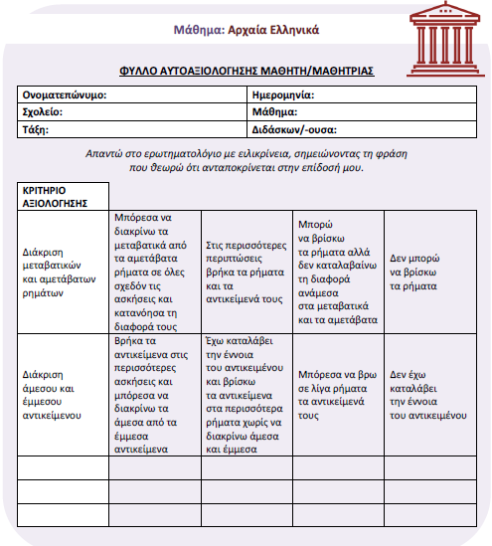

Slide 51
Ετεροαξιολόγηση
Οι μαθητές και οι μαθήτριες ….
συχνά αναλαμβάνουν την αξιολόγηση συμμαθητών και συμμαθητριών τους, σε συνδυασμό με διαδικασίες αυτοαξιολόγησης.
προβληματίζονται σχετικά με τις δικές τους προσπάθειες και με τη δική τους εργασία αλλά και με την εργασία των συμμαθητών/-τριών τους.
αξιολογούν τη μάθηση συμμαθητών/τριών τους με τα ίδια κριτήρια που χρησιμοποιούν για να ελέγξουν τη μάθησή τους στη διαδικασία της αυτοαξιολόγησης.

Slide 52
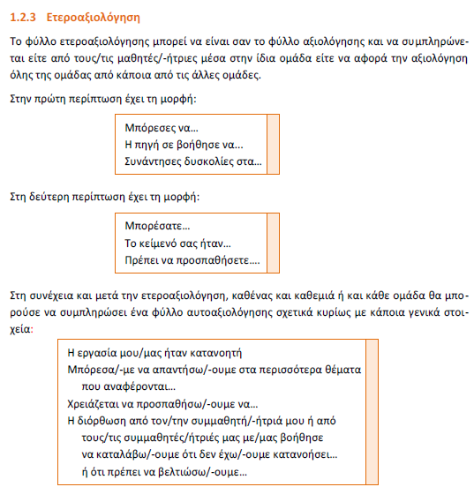

Slide 53
Παρατήρηση
Η συστηματική παρατήρηση (systematic observation) είναι μια δυναμική ποιοτική μέθοδος που αξιοποιείται προκειμένου να καταγραφούν από τον παρατηρητή φαινόμενα και καταστάσεις, όπως αυτά λαμβάνουν χώρα.
Τη χρησιμοποιούν εκπαιδευτικοί και ερευνητές/-τριες για να κατανοήσουν τα γεγονότα και να αναδειχθούν τα νοήματα των πράξεων των υποκειμένων και των σύνθετων αλληλεπιδράσεων…

Slide 54
Παρατήρηση και καταγραφή
Επιτρέπει στον/την εκπαιδευτικό να περιγράψει τη διαδικασία της μάθησης και τον τρόπο με τον οποίο συντελείται στο συγκεκριμένο εκπαιδευτικό πλαίσιο.
Έχει τη δυνατότητα να επισημάνει
τι έχει μάθει κάθε μαθητής/-ήτρια,
πώς το έχει μάθει, και
τι τον/την κινητοποιεί,
ποια είναι η αλληλεπίδραση του μαθητή και της μαθήτριας τόσο με το περιεχόμενο της μάθησης, όσο και με τα αποτελέσματά της.

Slide 55
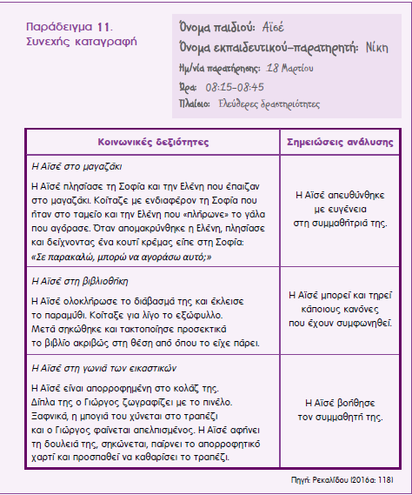

Slide 56
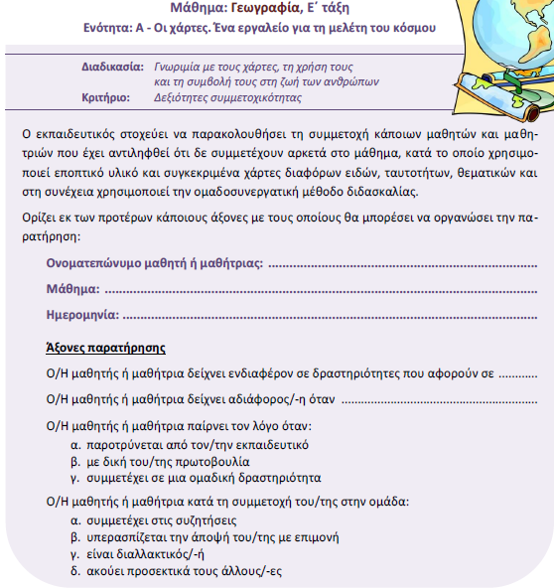

Slide 57
Γραπτή δοκιμασία
ένα σύνολο από ερωτήσεις ανοιχτού ή/και κλειστού τύπου που θέτει ο/η εκπαιδευτικός για την αξιολόγηση της μάθησης των μαθητών /-τριών και τον προσδιορισμό του βαθμού επίτευξης ενός ή περισσότερων διδακτικών/μαθησιακών στόχων.
μπορούν να χρησιμοποιούνται καθ’ όλη τη διάρκεια του σχολικού έτους ως βάση για συνεχή αξιολόγηση για τη μάθηση ή στο τέλος μιας διδακτικής ενότητας ή μιας χρονικής περιόδου με σκοπό την τελική αξιολόγηση της μάθησης.
μπορούν να εξυπηρετούν τόσο τους σκοπούς της διαμορφωτικής όσο και της τελικής αξιολόγησης.

Slide 58
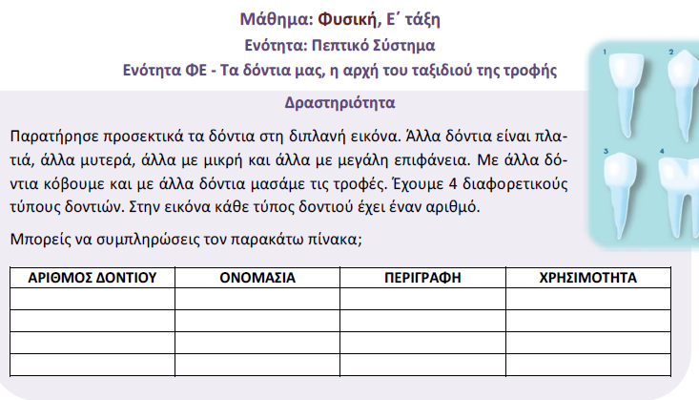

Slide 59
Φάκελος μαθητή/-ήτριας
είναι «μια συλλογή μαθητικών εργασιών που εκθέτει τις προσπάθειες των παιδιών, την πρόοδό τους και τα επιτεύγματά τους σε μία ή περισσότερες γνωστικές περιοχές. Η συλλογή αυτή πρέπει να περιλαμβάνει τη μαθητική συμμετοχή στην επιλογή των περιεχομένων, τα κριτήρια για την επιλογή, τα κριτήρια για την αξιολόγησή τους, και τεκμήρια του μαθητικού αναστοχασμού πάνω στον τρόπο με τον οποίο οι εργασίες παρήχθησαν».
αποτελεί μέσον τόσο για να εμπλακούν οι μαθητές/-τριες στη διαδικασία της αυτοαξιολόγησης όσο και για να καθοριστούν οι στόχοι μάθησης.
μπορεί να αποτελέσει διαδικασία αξιολόγησης (αξιολόγηση για τη μάθηση) και το τελικό προϊόν των εναλλακτικών μορφών αξιολόγησης που θα αποτυπώνει και την πορεία του/της μαθητή/-ήτριας στη διάρκεια μιας καθορισμένης περιόδου (αξιολόγηση της μάθησης).

Slide 60
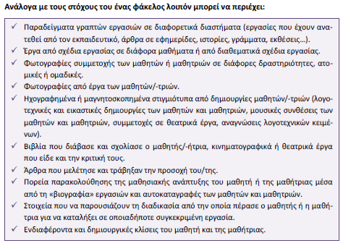

Slide 62
Συζητήσεις
δίνουν την δυνατότητα στον/στην εκπαιδευτικό να αποκτήσει μια πιο ολοκληρωμένη εικόνα για την κάθε μαθητή και την κάθε μαθήτρια και να εστιάσει σε πιο εξειδικευμένες πτυχές της μάθησής του/της, που αφορούν κυρίως την ανάπτυξη δεξιοτήτων σκέψης.
τα στοιχεία αυτά μπορούν να καταγράφονται στο ημερολόγιό του/της και να αξιοποιούνται …..
είτε για τον περαιτέρω σχεδιασμό της διδασκαλίας του/της
είτε και για την Έκθεση Προόδου που παραλαμβάνει ο/η μαθητής/τρια.

Slide 63
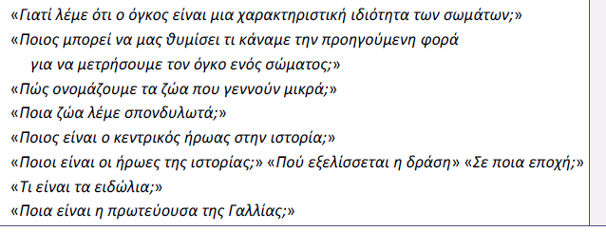
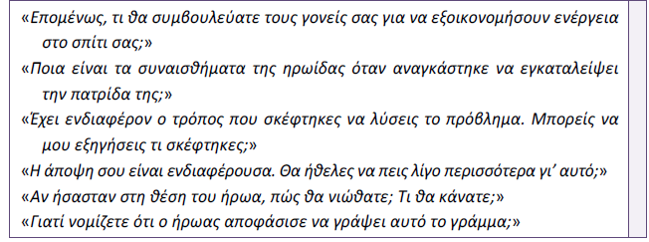

Slide 64
Η συλλογή των αξιολογικών δεδομένων
είναι μέρος της καθημερινής μας πρακτικής στην τάξη π.χ. όταν παρατηρούμε έναν/μία μαθητή/-ήτρια μας την ώρα του μαθήματος.
καθιστά «ορατή» τη διαδικασία και το αποτέλεσμα της μάθησης και της ανάπτυξης των μαθητών και μαθητριών
τεκμηριώνει τις αξιολογικές μας κρίσεις για την πορεία της μάθησής τους και την εξέλιξή τους.

Slide 65
Κεντρικά ερωτήματα
….που θα καθοδηγήσουν τις ενέργειές μας κατά τη συλλογή των δεδομένων:
Ποιες είναι οι πληροφορίες που επιδιώκω να συλλέξω;
Τι ακριβώς θέλω να αξιολογήσω; Ποιος είναι ο στόχος της αξιολόγησης;
Ποιο είναι το υλικό που θα μου δώσει πληροφορίες;
Ποια μέθοδος αξιολόγησης είναι η πιο κατάλληλη, για να συλλέξω τις πληροφορίες που χρειάζομαι;

Slide 66
Τι είδους στοιχεία αναζητούμε;
Πληροφορίες, στοιχεία σχετικά με:
τις ικανότητες και δεξιότητες των μαθητών και των μαθητριών: π.χ. την επικοινωνία, τη δημιουργική και κριτική τους σκέψη.
τις στάσεις και τις αξίες τους: π.χ. τον σεβασμό προς τους/τις συνομηλίκους, τον σεβασμό στο περιβάλλον.
τις γνώσεις τους στα διάφορα γνωστικά πεδία.
τις προδιαθέσεις τους απέναντι στη μάθηση: π.χ. την περιέργεια, τη φαντασία, την αντίδραση στις δυσκολίες.

Slide 67
Η καταγραφή αξιολογικών δεδομένων
είναι η γραπτή αποτύπωση των δεδομένων που συλλέγονται.
είναι απαραίτητη διαδικασία για την τεκμηρίωση της προόδου του/της μαθητή/-τριας, την ανάλυση και την ερμηνεία των αξιολογικών δεδομένων.
μπορεί να γίνει με διαφορετικές τεχνικές, όπως είναι: η κλίμακα ελέγχου, η κλίμακα διαβαθμισμένων κριτηρίων (ρουμπρίκα), το φύλλο εργασίας, το φύλλο αυτοαξιολόγησης, ο ατομικός φάκελος κ.λπ.

Slide 68
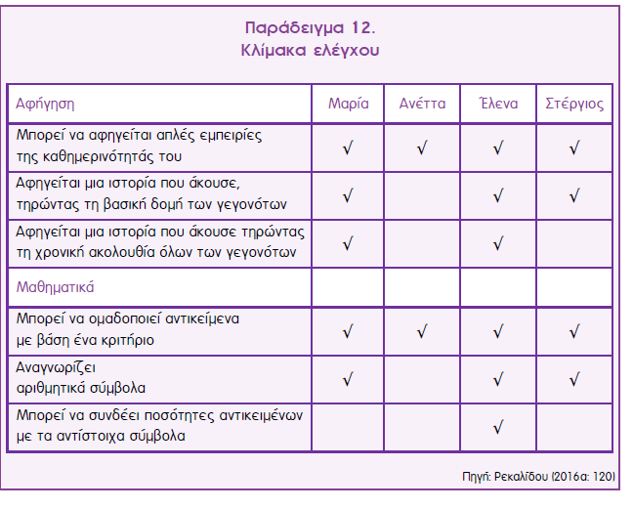

Slide 69
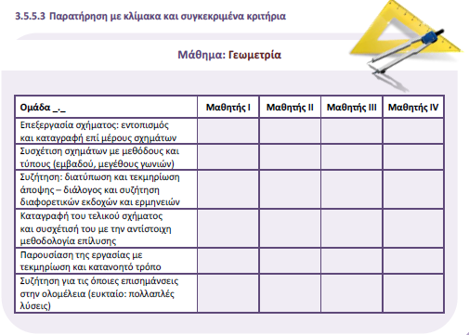

Slide 70
Ανάλυση & ερμηνεία αξιολογικών δεδομένων
αποτελούν τη βάση για την ποιοτική αποτίμηση της προόδου του μαθητή και της μαθήτριας.
έχουν ως πλαίσιο αναφοράς τα κριτήρια αξιολόγησης και τους επιμέρους στόχους που θέτουμε για κάθε μαθητή και μαθήτρια.
βοηθούν τον/την εκπαιδευτικό:
να σχεδιάσει πώς θα ενισχύσει τη μάθηση αλλά και τη διδασκαλία

Slide 72
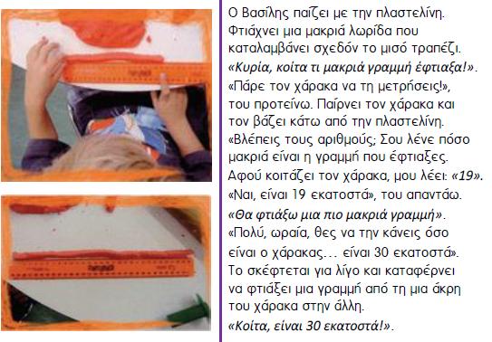
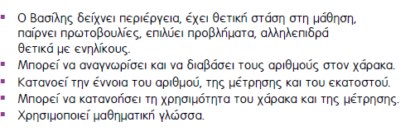

Slide 73
Η αξιοποίηση των δεδομένων
Οι πληροφορίες που συλλέγουμε πρέπει να μας παρέχουν εκείνα τα στοιχεία που θα μας επιτρέπουν:
να ενισχύουμε τη μάθηση των μαθητών/-τριών
να σχεδιάζουμε αποτελεσματικά τα επόμενα στάδια της εκπαιδευτικής διαδικασίας με στόχο την ανταπόκριση στις ιδιαίτερες εκπαιδευτικές ανάγκες των μαθητών/-τριών.
να παρέχουμε ουσιαστική ανατροφοδότηση στον μαθητή και τη μαθήτρια.
να συντάσσουμε τεκμηριωμένα την Έκθεση Προόδου και να ενημερώνουμε τους γονείς/κηδεμόνες σχετικά με τα επιτεύγματα αλλά και τις δυσκολίες των παιδιών τους.

Slide 74
Κοινοποίηση των αξιολογικών δεδομένων
απευθύνεται:
στους/στις ίδιους/ίδιες τους μαθητές/-τριες, με στόχο να τους παράσχει ανατροφοδότηση.
στους γονείς/κηδεμόνες τους, ώστε να υποστηρίζουν τη μάθηση των παιδιών και τη συνεργασία τους με το σχολείο.
σε ειδικές περιπτώσεις μπορεί να απευθύνεται επίσης και σε άλλους/-ες επαγγελματίες (π.χ. ψυχολόγοι).
συμβάλλει:
στην ενημέρωση μαθητών/-τριών και γονέων/κηδεμόνων για την πρόοδο των παιδιών τους.
στη βελτίωση της επικοινωνίας και της αλληλεπίδρασης ανάμεσα σε μαθητές/-τριες, γονείς/κηδεμόνες και εκπαιδευτικούς.

Slide 75
Έκθεση Προόδου
είναι η ποιοτική αποτύπωση της επίδοσης του/της μαθητή/-ήτριας και της μαθησιακής και αναπτυξιακής του/της πορείας
περιγράφει την εξέλιξη, τη μαθησιακή πορεία και την ανάπτυξη του/της μαθητή/-τριας κατά τη διάρκεια μιας χρονικής περιόδου.
υποδεικνύει τα επόμενα βήματα στη μάθηση και την ανάπτυξη του/της μαθητή/-τριας με στόχο τη βελτίωσή του/της.
πρόκειται για τη σύνθεση της συνολικής εικόνας των μαθητών και μαθητριών σχετικά με την προσπάθεια, την πρόοδο αλλά και τη δράση τους στην τάξη και το σχολείο με ταυτόχρονη αναφορά στην προοπτική βελτίωσής τους.

Slide 76
Έκθεση Προόδου
Αναδεικνύεται η προσωπική διαδρομή του/της κάθε μαθητή/-τριας
Αποφεύγονται οι στατικές εκτιμήσεις των δυνατοτήτων και των αδυναμιών του μαθητή και της μαθήτριας.
Δίνεται έμφαση σε όσα είναι ικανός-ή να κάνει ένας/μία μαθητής/-τρια και όχι στις ελλείψεις του/της και πώς μπορεί να βελτιώσει τη μάθηση του/της.
Λαμβάνονται υπόψη οι παράμετροι που επηρεάζουν το πώς ανταποκρίνονται οι μαθητές/-τριες στη μάθηση(π.χ. μαθητές/-τριες που προέρχονται από διαφορετικό γλωσσικό και πολιτισμικό περιβάλλον).

Slide 77
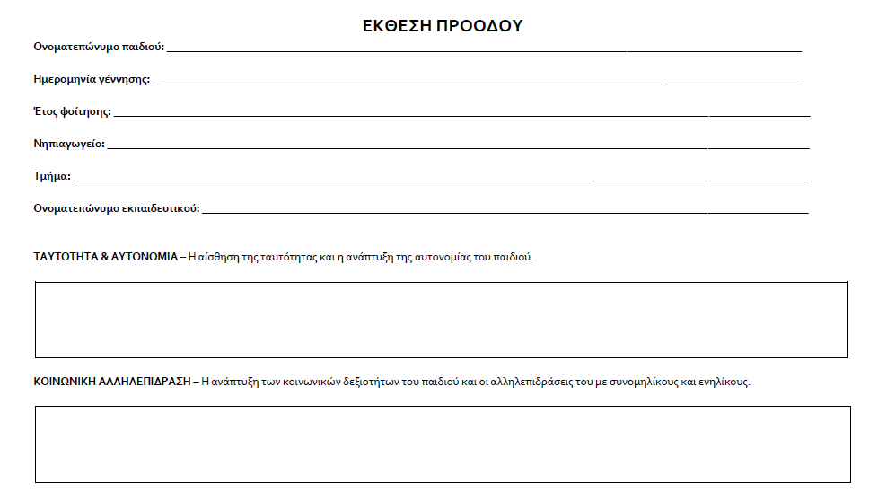
Η Έκθεση Προόδου στο Νηπιαγωγείο

Slide 78
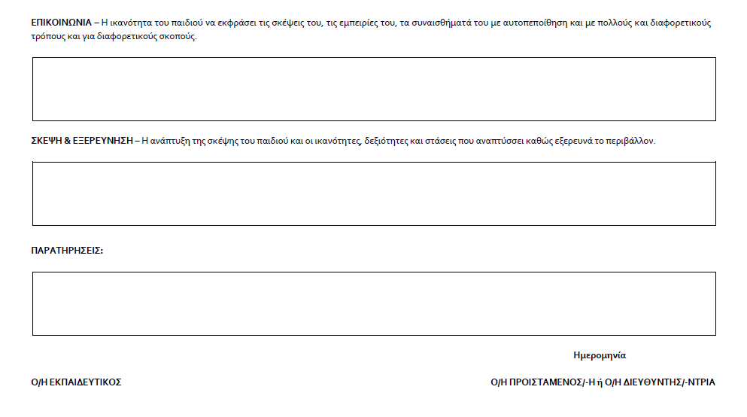
Η Έκθεση Προόδου στο Νηπιαγωγείο

Slide 79
Η Έκθεση Προόδου στο Νηπιαγωγείο

Slide 80
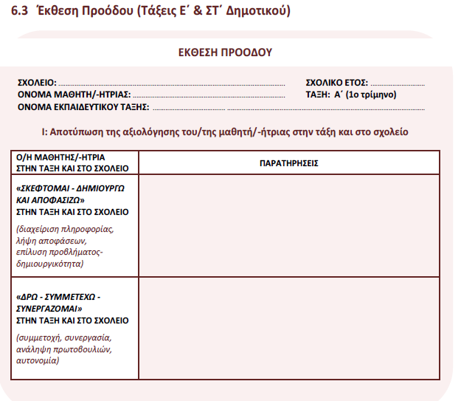

Slide 81
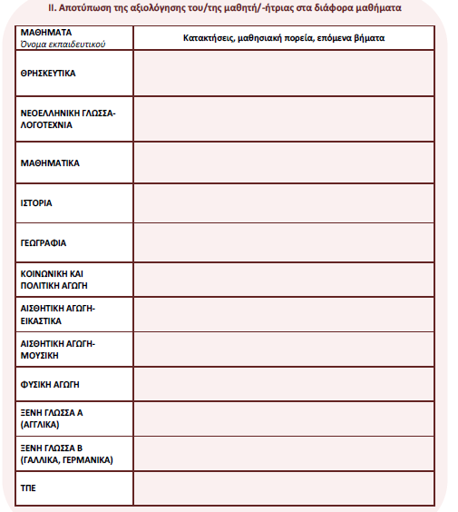
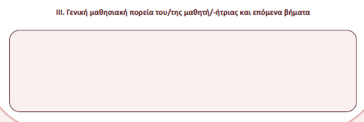

Slide 82
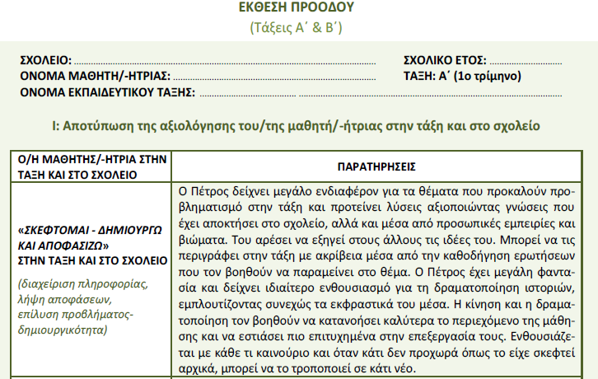
Η Έκθεση Προόδου στο Δημοτικό

Slide 83
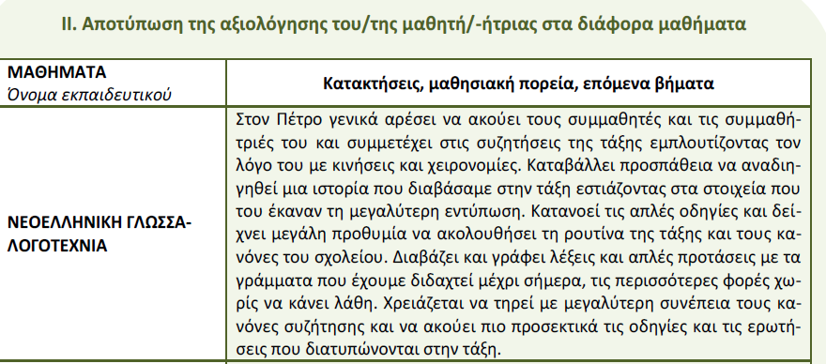
Η Έκθεση Προόδου στο Δημοτικό

Slide 84
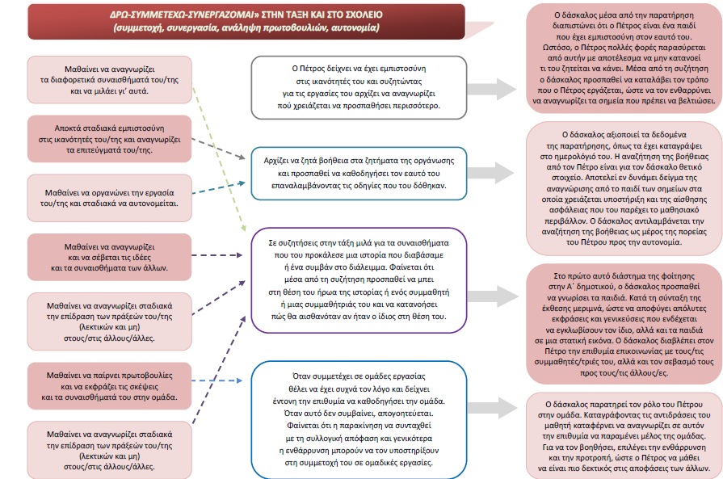
Η Έκθεση Προόδου στο Δημοτικό

Slide 85
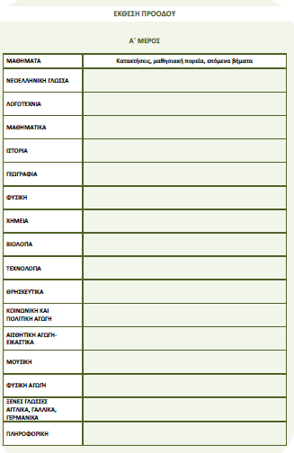
Η Έκθεση Προόδου στο Γυμνάσιο

Slide 86
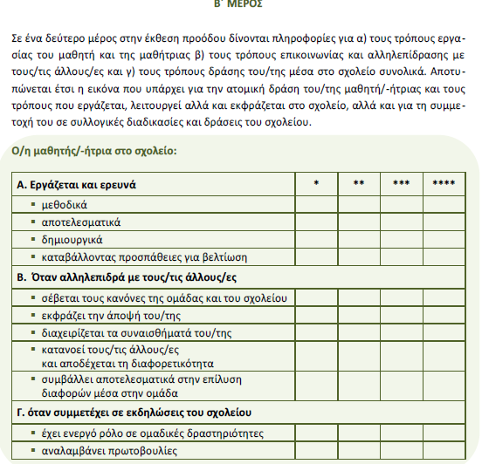
Η Έκθεση Προόδου στο Γυμνάσιο

Slide 87
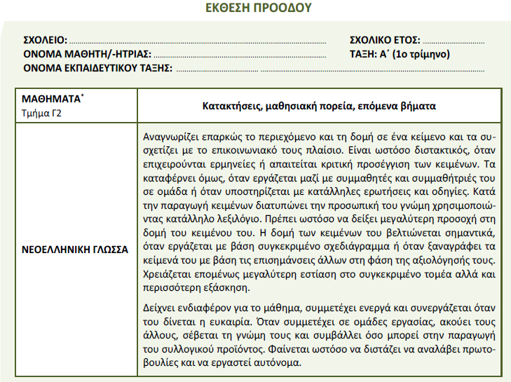
Η Έκθεση Προόδου στο Γυμνάσιο

Slide 88
Η Έκθεση Προόδου στο Γυμνάσιο

Slide 92
Θεσμικό πλαίσιο για την Αξιολόγηση των μαθητών και μαθητριών στην Υποχρεωτική Εκπαίδευση
ΠΑΡΑΡΤΗΜΑ

Slide 93
Αξιολόγηση μαθητών/-τριών Προσχολικής Ηλικίας
Εισαγωγή εναλλακτικών μορφών αξιολόγησης με τη θεσμοθέτηση του ισχύοντος Π.Σ. για το Νηπιαγωγείο (ΔΕΠΠΣ-ΑΠΣ, 2002)
προτάσσονται οι εναλλακτικές μορφές έναντι των παραδοσιακών και επισημαίνεται ο ανατροφοδοτικός της ρόλος.
Ως μορφές αξιολόγησης προτείνονται η διαγνωστική, η διαμορφωτική και η τελική αξιολόγηση, και
Ως εναλλακτικές μέθοδοι, η πορεία και τα αποτελέσματα σχεδίων εργασίας, η αξιολόγηση της ομάδας από τα ίδια τα παιδιά και ο φάκελος εργασιών

Slide 94
Αξιολόγηση μαθητών/-τριών Προσχολικής Ηλικίας
Στο συμπληρωματικό προς το ισχύον Πρόγραμμα Σπουδών για το Νηπιαγωγείο (ΠΣΝ, 2011), παρατηρείται επίσης σημαντική πρόοδος και προσπάθεια να αποσαφηνιστεί το πλαίσιο της αξιολόγησης στο Νηπιαγωγείο, ώστε να συμβαδίζει με σύγχρονες προσεγγίσεις.
Η μορφή που προτείνεται είναι η «αξιολόγηση για τη μάθηση», η οποία ορίζεται «ως μια διαδικασία συλλογής, σύνθεσης και ερμηνείας πληροφοριών, που προκύπτουν από το πλαίσιο της καθημερινής εμπειρίας στην τάξη και γίνεται με σκοπό να συμβάλλει στη λήψη αποφάσεων που αφορούν στη μάθηση και στη διδασκαλία» (ΠΣΝ, 2011, σ. 40 ).
Ως μέθοδοι αξιολόγησης αναφέρονται η συστηματική παρατήρηση, η αυτοαξιολόγηση, η συζήτηση με τα παιδιά καθώς και ο ατομικός φάκελος, ενώ γίνεται εκτενής αναφορά στον ρόλο που θα πρέπει να έχει ο/η εκπαιδευτικός, το παιδί και η οικογένεια στο αξιολογικό πλαίσιο.

Slide 95
Αξιολόγηση μαθητών/-τριών Προσχολικής Ηλικίας
Ωστόσο, παρά την εξέλιξη, που σημειώθηκε, σε επίπεδο προγραμμάτων σπουδών, το θεσμικό πλαίσιο σχετικά με την αξιολόγηση της μάθησης στο Νηπιαγωγείο είναι ασαφές.
Μέχρι πρόσφατα η αξιολόγηση οριζόταν από το άρθρο 9 του ΠΔ 200/1998, στο οποίο η σχετική αναφορά ήταν επιγραμματική, χωρίς να προσδιορίζονται με σαφήνεια η διαδικασία, τα μέσα και οι τεχνικές της αξιολόγησης.
Στο ΠΔ 79/2017 (Οργάνωση και λειτουργία νηπιαγωγείων και δημοτικών σχολείων) το οποίο αντικατέστησε το ΠΔ 200/1998 δεν γίνεται καμία αναφορά για την αξιολόγηση του μαθητή και της μαθήτριας στο Νηπιαγωγείο.

Slide 96
Αξιολόγηση μαθητών/-τριών προσχολικής ηλικίας στην Ειδική Αγωγή
Για τους μαθητές και μαθήτριες με αναπηρία ή ειδικές εκπαιδευτικές ανάγκες στο νηπιαγωγείο η αξιολογική διαδικασία έχει τη μορφή αρχικής διαγνωστικής αξιολόγησης, διαμορφωτικής και τελικής.
Η αξιολόγηση εφαρμόζεται ανάλογα με την περίσταση
α) από την Επιτροπή Διεπιστημονικής Εκπαιδευτικής Αξιολόγησης και Υποστήριξης (Ε.Δ.Ε.Α.Υ.), ως αρμόδιο όργανο για την εκπαιδευτική αξιολόγηση και υποστήριξη των μαθητών και της σχολικής κοινότητας και στην περίπτωση που το νήπιο δεν έχει παραπεμφθεί σε Κέντρο Εκπαιδευτικής και Συμβουλευτικής Υποστήριξης (Κ.Ε.Σ.Υ.),
β) από το Κ.Ε.Σ.Υ, ως υπεύθυνο για την αξιολόγηση των εκπαιδευτικών αναγκών, την έκδοση αξιολογικής έκθεσης για μαθητές με αναπηρίας ή ειδικές εκπαιδευτικές ανάγκες και την επαναξιολόγησή τους προκειμένου να συνταχθούν Εξατομικευμένα Προγράμματα Εκπαίδευσης, (Ν. 4547/2018, αρθ.2,7,11, Ν. 5614/2018, άρθ. 1.παρ.5.α, αρθ.3,4, Ν. 3699/2008,
γ) από τον εκπαιδευτικό του τμήματος ένταξης (Τ.Ε.) ή παράλληλης στήριξης (Π.Σ.), ή του Ειδικού Νηπιαγωγείου ε συνεργασία με το Ειδικό επιστημονικό προσωπικό (Υ.Α. ΦΕΚ 449/2007, Υ.Α. ΦΕΚ. 2103/2017).
Οι εκπαιδευτικοί των Ειδικών Νηπιαγωγείων, Τ.Ε. και Π.Σ. υποχρεούνται να συνεργάζονται με τις Ε.Δ.Ε.Α. Υ. και τα Κ.Ε.Σ.Υ στο πλαίσιο αξιολόγησης και αντίστοιχα οι Ε.Δ.Ε.Α.Υ. με τα Κ.Ε.Σ.Υ.
Στην περίπτωση που οι μαθητές και μαθήτριες δεν φοιτούν σε Τ.Ε. ή δεν έχουν παραπεμφθεί στα Κ.Ε.Σ.Υ. και δεν υποστηρίζονται από τις Ε.Δ.Ε.Α.Υ. ή από εκπαιδευτικό Ειδικής Αγωγής και Εκπαίδευσης, η αξιολόγηση υλοποιείται από τον/την εκπαιδευτικό της τάξης, όπως προβλέπεται για όλα τα νήπια στο ΔΕΠΠΣ (αρχική, διαμορφωτική και τελική).

Slide 97
Αξιολόγηση μαθητών/-τριών Δημοτικού Σχολείου – Ενισχυτική Διδασκαλία
Θεσμικό πλαίσιο:
Η υπ’ αριθμ. πρωτ. Φ.7Α/ΦΜ/212191/Δ1/04-12-2017/ΥΠΠΕΘ Υπουργική Απόφαση
Το άρθρο 13, παρ. 8 του Ν. 1566/1985 περί «Εκπαιδευτικού προσωπικού Δημοτικών Σχολειών»
Το άρθρο 2, παρ. 6, το άρθρο 14, παρ. 4γ και το άρθρο 20, κεφ. Δ, εδαφ. 8 του Π.Δ. 79/2017 (ΦΕΚ 109/Α/1-8-2017) περί «Οργάνωσης και λειτουργίας νηπιαγωγείων και δημοτικών σχολείων»
Το Π.Δ. 8/95 (ΦΕΚ 3/Α/10-1-1995) περί «Αξιολόγησης μαθητών Δημοτικού Σχολείου»
Το Π.Δ. 121/95 (ΦΕΚ75/Α/18-4-1995) περί «Συμπλήρωσης διατάξεων για την αξιολόγηση των μαθητών Δημοτικού Σχολείου»

Slide 98
Έννοια - σκοπός αξιολόγησης στο Δημοτικό
Αξιολόγηση του/της μαθητή/-ήτριας είναι η συνεχής παιδαγωγική διαδικασία με την οποία παρακολουθείται η πορεία της μάθησης, προσδιορίζονται τα τελικά αποτελέσματα και εκτιμώνται συγχρόνως και άλλα χαρακτηριστικά τα οποία σχετίζονται με το έργο του σχολείου.
Πρώτος στόχος της είναι η συνεχής βελτίωση της διδασκαλίας αλλά και η συνεχής ενημέρωση εκπαιδευτικών και μαθητών/-τριών για τα αποτελέσματα των προσπαθειών τους, ώστε να επιτυγχάνονται τα καλύτερα δυνατά αποτελέσματα.
Σε καμιά περίπτωση δεν έχει χαρακτήρα ανταγωνιστικό και δεν αναφέρεται μόνο στην επίδοση στα μαθήματα, αλλά και σε άλλα χαρακτηριστικά του, όπως είναι η προσπάθεια που καταβάλλει, το ενδιαφέρον του, οι πρωτοβουλίες που αναπτύσσει, η δημιουργικότητά του, η συνεργασία με τους/τις συμμαθητές/-ήτριες του και ο σεβασμός του κανονισμού λειτουργίας του σχολείου (άρθρ. 1, Υ.Α. Φ.7Α/ΦΜ/212191/Δ1/04-12-2017/ΥΠΠΕΘ)

Slide 99
Διαδικασία αξιολόγησης στο Δημοτικό
(ΠΔ 8/1995, άρθρ. 2)
Η αξιολόγηση του μαθητή γίνεται από το δάσκαλο ή τους δασκάλους της τάξης και στηρίζεται:
α. Στην καθημερινή προφορική εξέταση και την όλη συμμετοχή του στη διδακτική μαθησιακή διαδικασία και στις άλλες σχολικές δραστηριότητες.
β. Στα αποτελέσματα της επίδοσής του στα κριτήρια αξιολόγησης, που αποτελούν οργανικό στοιχείο του σχολικού προγράμματος και περιλαμβάνονται στο διδακτικό υλικό. Στα κριτήρια που απευθύνονται στους μαθητές των δύο ανώτερων τάξεων μπορούν να προστίθενται συνθετότερης μορφής ερωτήματα, τα οποία είναι δυνατόν να αναφέρονται σε περισσότερες της μιας γενικές ενότητες.
γ. Στα αποτελέσματα των εργασιών, τις οποίες πραγματοποιεί στο σχολείο ή στο σπίτι.
Εκτός από τα ενσωματωμένα στο διδακτικό υλικό κριτήρια αξιολόγησης μπορούν να εκπονούνται πρόσθετα κριτήρια από το δάσκαλο της τάξης, όταν αυτός το θεωρεί απαραίτητο. Σε κάθε περίπτωση τα κριτήρια αυτό εντάσσονται στη φυσική ροή της διδακτικής - μαθησιακής διαδικασίας, περιέχουν ερωτήσεις ποικίλου τύπου και οφείλουν να καλύπτουν, όπως και τα προηγούμενα, ευρύτερο φάσμα διδακτικών στόχων και όχι μόνο την απομνημόνευση γνώσεων.
Για τους μαθητές των δύο ανωτέρων τάξεων του Δημ. Σχ., στην εκπόνηση μιας τουλάχιστον συνθετικής δημιουργικής εργασίας σε αντικείμενο της επιλογής του με την καθοδήγηση του διδάσκοντος. Οι εργασίες … παρουσιάζονται από τους μαθητές ..

Slide 100
Περιγραφική αξιολόγηση στο Δημοτικό (ΠΔ 8/1995, άρθρ. 3)
Καθιερώνεται ο θεσμός της περιγραφικής αξιολόγησης των μαθητών όλων των τάξεων του Δημοτικού Σχολείου, η οποία περιλαμβάνει θέματα που σχετίζονται, με την ευρύτερη έννοια του όρου, καθώς και τις δραστηριότητες του μαθητή στα πλαίσια του σχολείου. Η περιγραφική αξιολόγηση δίνει τη δυνατότητα στους εκπαιδευτικούς να πληροφορούν λεπτομερέστερα τόσο το/τη μαθητή/-ήτρια όσο και τους γονείς του για τα αποτελέσματα των προσπαθειών τους στο σχολείο, για τις δυνατότητες και τις κλίσεις τους, καθώς και για ενδεχόμενες ελλείψεις ή αδυναμίες σε ορισμένους τομείς.

Slide 101
Περιγραφική αξιολόγηση στο Δημοτικό (ΠΔ 8/1995, άρθρ. 3)
Από το δάσκαλο της τάξης τηρείται Παιδαγωγικό Ημερολόγιο στο οποίο καταγράφονται αναλυτικότερα στοιχεία της περιγραφικής αξιολόγησης των μαθητών, σύμφωνα με τις οδηγίες που θα δοθούν από το Παιδαγωγικό Ινστιτούτο. Το Παιδαγωγικό Ημερολόγιο προορίζεται για εσωσχολική χρήση και αποτελεί πηγή για ενημέρωση των εκπαιδευτικών που έχουν σχέση με την αντίστοιχη τάξη, του Δ/ντή του Σχολείου, του Σχολικού Συμβούλου, του ίδιου του μαθητή και των γονέων του.

Slide 102
Η αξιολόγηση μαθητών/-τριών στο Γυμνάσιο – Ενισχυτική διδασκαλία
Διαδικασία αξιολόγησης Π.Δ. 126/2016:
Για την αξιολόγηση της επίδοσης του μαθητή κατά τη διάρκεια των τετραμήνων συνεκτιμώνται τα παρακάτω κριτήρια:
α) η συνολική συμμετοχή του μαθητή στη μαθησιακή διδασκαλία (τα ερωτήματα που θέτει, οι απαντήσεις που δίνει, η συμβολή του στη μελέτη ενός θέματος μέσα στην τάξη, η συνεργασία του με συμμαθητές, η επιμέλεια στην εκτέλεση των εργασιών που του ανατίθενται), από την οποία ο εκπαιδευτικός σχηματίζει εικόνα για τις γνώσεις, την κατανόηση εννοιών και φαινομένων, τις δεξιότητες επίλυσης προβλήματος, τις επικοινωνιακές δεξιότητες, την κριτική σκέψη, τη δημιουργικότητα κτλ.,
β) οι εργασίες που εκτελεί ο μαθητής στο πλαίσιο της καθημερινής μαθησιακής διαδικασίας στο σχολείο ή στο σπίτι, ατομικά ή ομαδικά,
γ) οι συνθετικές δημιουργικές εργασίες, ατομικές ή ομαδικές, οι διαθεματικές εργασίες
δ) οι ωριαίες γραπτές δοκιμασίες,
ε) οι ολιγόλεπτες γραπτές δοκιμασίες (τεστ).
.

Slide 103
Η Περιγραφική Αξιολόγηση στο πλαίσιο του Προγράμματος Ενισχυτικής Διδασκαλίας στα Γυμνάσια
Με την Πράξη 55/15-11-2018 του Δ.Σ. του Ι.Ε.Π. εγκρίθηκε το Δελτίο Περιγραφικής Αξιολόγησης στο πλαίσιο του Προγράμματος Ενισχυτικής Διδασκαλίας στα Γυμνάσια κατά το σχολικό έτος 2018-2019, ώστε να χρησιμοποιηθεί για την αξιολόγηση της ανταπόκρισης του προγράμματος Ενισχυτικής Διδασκαλίας στα Γυμνάσια κατά το σχολικό έτος 2018-2019 στις ανάγκες των ωφελούμενων μαθητών και μαθητριών.

Slide 104
Η αξιολόγηση μαθητών/-τριών στο Γυμνάσιο – Ενισχυτική διδασκαλία
Στην Ενισχυτική Διδασκαλία συμμετέχουν προαιρετικά μαθητές/μαθήτριες όλων των τάξεων του Γυμνασίου, ώστε να υποστηριχθούν στην απόκτηση γνώσεων και δεξιοτήτων σε συγκεκριμένα μαθήματα και να βελτιωθούν οι επιδόσεις τους. Βασική προϋπόθεση για να επιτευχθεί ο παραπάνω στόχος είναι η αξιόπιστη αποτίμηση του μαθησιακού τους προφίλ και των δυνατοτήτων τους (διερεύνηση των εξατομικευμένων αναγκών τους), ώστε να διαμορφωθεί το κατάλληλο πρόγραμμα Ενισχυτικής Διδασκαλίας για τις μαθησιακές τους ανάγκες.
Η διαμορφωτική- περιγραφική αξιολόγηση, ως μια συνεχής και συστηματική διαδικασία συλλογής, τεκμηρίωσης, ερμηνείας και αξιοποίησης πληροφοριών, συμβάλλει στον παραπάνω στόχο και επιτρέπει:
α) την αξιολόγηση για τη μάθηση ως διαδικασία, μέσω της οποίας οι μαθητές/-ήτριες εξελίσσονται και αναπτύσσονται με σκοπό τη βελτίωση των διαδικασιών και των αποτελεσμάτων και
β) την αξιολόγηση της μάθησης κατά την οποία ο/η εκπαιδευτικός, σε τακτά χρονικά διαστήματα, ελέγχει την επίδοση των μαθητών και μαθητριών σε προκαθορισμένους τομείς με βάση συγκεκριμένα κριτήρια αξιολόγησης και με στόχο να ενημερώσει τους γονείς/κηδεμόνες και τους/τις μαθητές/-μαθήτριες για το επίπεδο στο οποίο βρίσκονται, για τον τρόπο που μαθαίνουν και το αποτέλεσμα της μαθησιακής διαδικασίας.

Slide 105
Η αξιολόγηση μαθητών/-τριών στο Γυμνάσιο – Ενισχυτική διδασκαλία
Οι εκπαιδευτικοί καλούνται να αξιοποιήσουν τα εργαλεία της διαμορφωτικής-περιγραφικής αξιολόγησης, στην αρχική φάση της διάγνωσης αναγκών των μαθητών/μαθητριών, στην εξέλιξη του προγράμματος της Ενισχυτικής Διδασκαλίας καθώς και στην ολοκλήρωσή του, επιλέγοντας από τα κριτήρια (ή επισυνάπτοντας, με βάση και το υπάρχον πλαίσιο που καθορίζουν οι σχετικές οδηγίες) εκείνα που αφορούν τον/την κάθε μαθητή/-μαθήτρια.

